Slide 1
Jaderné zbraně

Slide 2
Štěpná reakce (reakce (n, f) - z angl. fission = štěpení):
(A, Z) + n → (A₁, Z₁) + (A_{2,} Z₂) + kn
A₁ + A₂ + k = A + 1
Z₁ + Z₂ = Z
přičemž oba vzniklé fragmenty jsou „srovnatelně“ těžké. Ke štěpení může dojít cca 40ti různými způsoby. Příklad:
²³⁵U + n → ¹⁴⁴Ba + ⁸⁹Kr + 3n
K reakci dochází při srážce těžkých jader (zhruba od ₉₀Th výše) s rychlými neutrony, na ²³³U, ²³⁵U a některých transuranech (²³⁹Pu a další) i při střetnutí s tepelnými neutrony.
Reakce slučování jader: Aby se jádra mohla sloučit, musí se dostat do dosahu jaderných sil. Musí mít dostatečnou energii, aby překonala Coulombovskou bariéru mezi sebou a mohla se spojit a uvolnit přebytek vazbové energie.
Cestou k tomu je zvýšení kinetické energie tepelného pohybu. Atomy proto musí mít mimořádně vysokou teplotu, ta je zbaví orbitálních elektronů a vytvoří se plazma složené z elektronů a kladných iontů („holých“ jader). Požadavek nízké potenciálové bariéry ⇒ nutno se omezit na nejnižší Z, nejlépe, aby alespoň jedno z obou jader byl vodík. Syntéza dvou jader ¹H ale nepřipadá v úvahu (probíhá v kosmických tělesech, ale slabou interakcí a tedy pomalu). Optimální (tj. nejsnáze dosažitelná) reakce:
²H + ³H → ⁴He + n

Slide 3
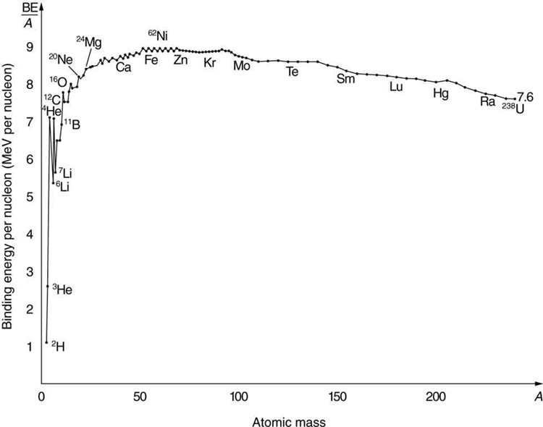
Obě tyto reakce jsou exoergické, energie se uvolňuje na účet rozdílu mezi klidovou energií částic ve vstupním kanále a ve výstupním kanále reakce. To lze demonstrovat na grafu závislosti vazbové energie jádra vztažené na jeden nukleon na nukleonovém čísle jádra A.
U syntézy lehkých jader posun k vyšším hodnotám A, u štěpení těžkých jader posun k nižším hodnotám A vede k vyšší vazbové energii produktů.
Možné civilní využití – jaderná energetika.
Možné vojenské využití – jaderné zbraně.

Slide 4
Několik milníků:
16.7.1945 Trinity 18-20 kt USA První test (u Alamogorda, NM)
6.8.1945 Little Boy 12 -18 kt USA První bojové užití (Hirošima)
9.8.1945 Fat Man 18-23 kt USA Druhé a poslední bojové užití (Nagasaki)
29.8.1949 RDS-1 22 kt SSSR První test sovětské štěpné zbraně
3.10.1952 Hurricane 25 kt UK První test britské štěpné zbraně
1.10.1953 Ivy Mike 10,4 Mt USA První test fúzní zbraně
16.11.1952 Ivy King 500 kt USA Nejsilnější testovaná štěpná bomba
12.8. 1953 Joe 4 400 kt SSSR První sovětský test fúzní zbraně
1.3.1954 Castle Bravo 15 Mt USA Největší jaderný výbuch provedený USA
8.11.1957 Grapple X 1,8 Mt UK První test britské fúzní zbraně
13.2.1960 Gerboise Bleue 70 kt Francie První test francouzské štěpné zbraně
31.10.1961 Car Bomba 50 Mt SSSR Největší testovaná fúzní bomba
16.10.1964 896 22 kt Čína První test čínské štěpné zbraně
17.6.1967 Test No. 6 3,3 Mt Čína První test čínské fúzní zbraně
24.8.1968 Canopus 2,6 Mt Francie První test francouzské fúzní zbraně
18.5.1974 Smilling Buddha 12 kt Indie První test štěpné nálože v Indii
28.5. 1998 Chagai-I 40 kt Pákistán První test štěpné zbraně v Pákistánu
9.10.2006 2006 test < 1 kt Sev. Korea První test štěpné zbraně v Koreji

Slide 5
Několik poznámek:
Nejdůležitější štěpné materiály použitelné pro jaderné zbraně: a) vysoce obohacený uran (highly enriched uranium) – běžně se termín používá pro uran obsahující více než 20 % ²³⁵U, pro konstrukci jaderné bomby je vhodné obohacení na více než 80 % ²³⁵U, b) vojenské plutonium (weapon-grade plutonium) – ²³⁹Pu s příměsí spontánně se štěpících izotopů ²⁴⁰Pu a ²⁴²Pu menší než 6 %.
Velikost energie uvolněné při výbuchu jaderné zbraně v podobě tepelné a tlakové vlny a radioaktivního záření bývá vyjádřena jako ekvivalent TNT (standardizovaná ekvivalentní hmotnost trinitrotoluenu, která by při výbuchu vytvořila stejný energetický výboj), buď v kilotunách (kt) a megatunách (Mt) nebo někdy v terajoulech (TJ). Energie 1 TJ odpovídá 0,239 kilotunám TNT. Přesnost jakéhokoli měření energie uvolněné TNT byla vždy problematická a totéž platí pro energii uvolněnou při jaderném výbuchu, příslušné údaje je nutné vnímat jako přibližné.
Rozdělení energie pro štěpné výbuchy blízko úrovně hladiny moře (závisí na typu výbuchu):
20 – 50 % tlaková vlna,
≈ 15 – 35 % tepelná energie,
≈ 3 – 60 % okamžité ionizující záření,
≈ 4 – 15 % radioaktivní záření ze spadu.
Celková energie uvolněná při jaderných testech do roku 1996 - ≈ 510 300 kt. Pro srovnání – výbuch GBU-43/B Massive Ordnance Air Blast bomb (MOAB), velké konvenční bomby vyvinuté pro letectvo USA, také známé jako Mother of All Bombs a v době vývoje považované za nejsilnější nejadernou zbraň vůbec, odpovídá 0,011 kt. Hmotnost této bomby je 9,5 t, z toho explozivní nálož 8,4 t.

Slide 6
Projekt Manhattan (oficiální krycí název Manhattan Engineering District)
Cílem projektu je konstrukce praktické zbraně ve formě bomby, ve které se uvolňuje energie v řetězové reakci zprostředkované rychlými neutrony v jednom nebo několika materiálech vykazujících jaderné štěpení (Robert Serber v Los Alamos Primer, 1943).
Hlavní pracoviště:
Site W (Hanford, Washington): zařízení na výrobu plutonia.
Site X (Oak Ridge, Tennessee): výroba obohaceného uranu a výzkum výroby plutonia (nyní Oak Ridge National Laboratory).
Site Y (Los Alamos, New Mexico): laboratoře pro vývoj atomové bomby (nyní Los Alamos National Laboratory).
Metallurgical Laboratory (Chicago, Illinois): vývoj jaderného reaktoru (nyní Argonne National Laboratory).
Projekt Alberta (Wendover, Utah a Tinian): přípravy na bojové použití atomových bomb.
Projekt Ames (Ames,Iowa): výroba surového uranu (nyní Ames Laboratory).
Dayton Projekt (Dayton, Ohio): výzkum a vývoj zušlechťování polonia a jeho průmyslové výroby pro roznětky atomové bomby.
Projekt Camel (Inyokern, California): výzkum výbušnin a nejaderné inženýrství pro bombu Fat Man.
Projekt Trinity (Alamogordo, New Mexico): testování první atomové bomby (nyní White Sands Missile Range).
Radiation Laboratory (Berkeley, California): výzkum obohacování elektromagnetickou separací (nyní Lawrence Berkeley National Laboratory).

Slide 7
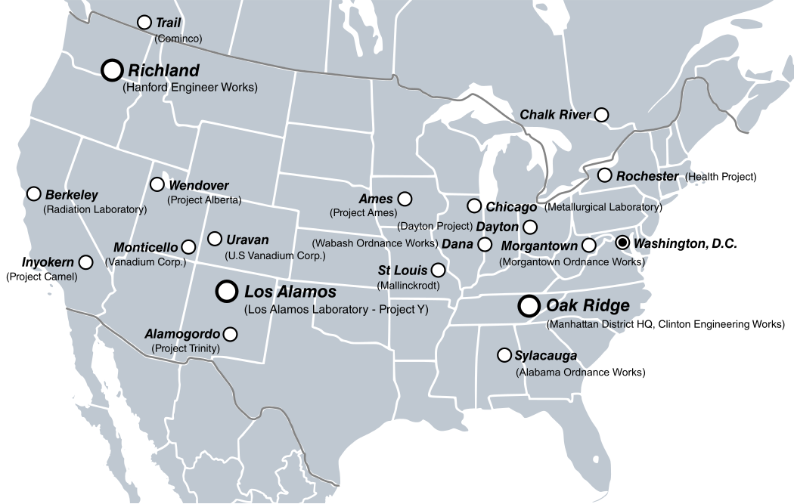
Mapa hlavních lokalit projektu

Slide 8
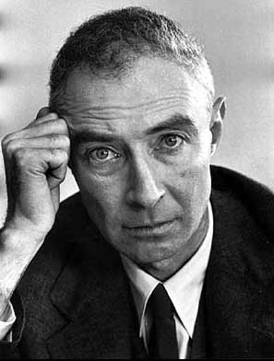
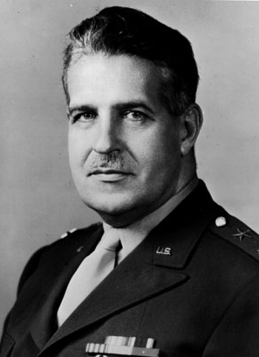
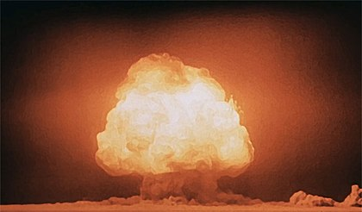
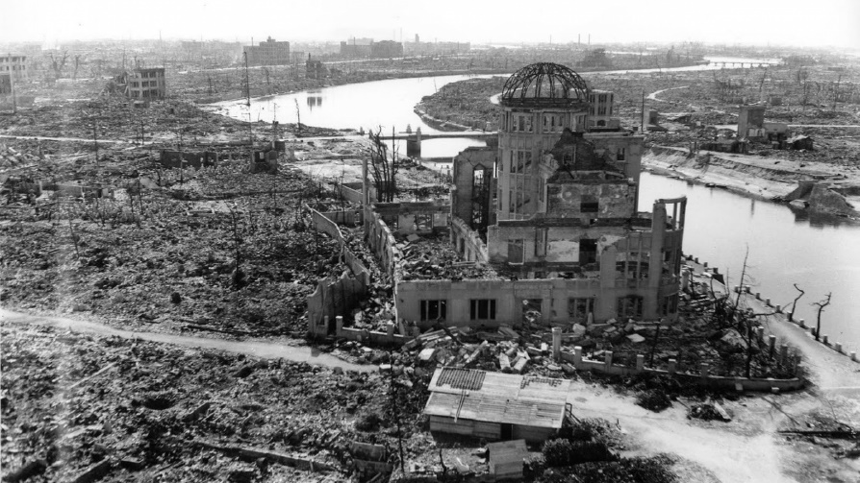
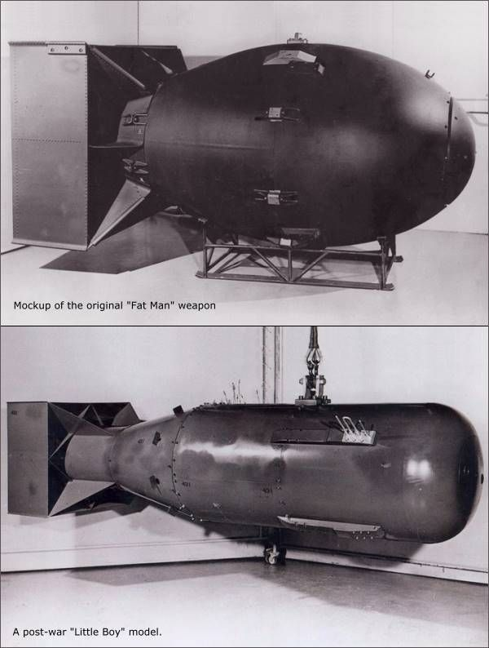
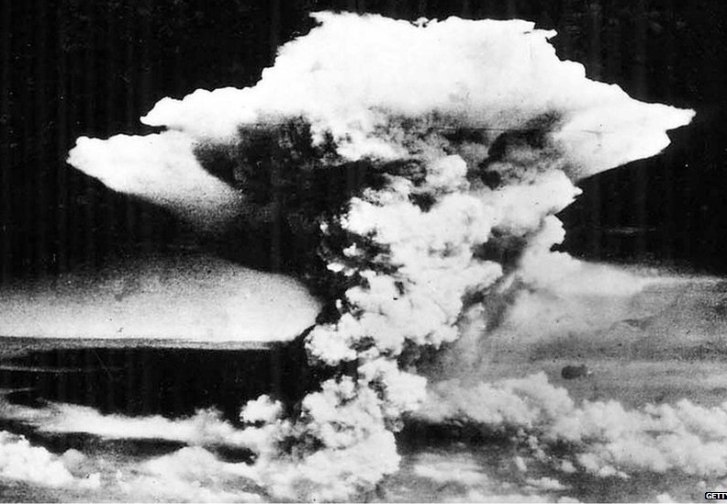
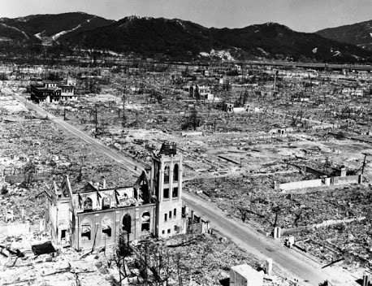
Jaderná puma – test v poušti u Alamogorda, Hirošima, Nagasaki (1945)
Vývoj vedl po vědecké stránce Julius Robert Oppenheimer (1904 -1967) po administrativní a organizační gen. Leslie Richard Groves (1896 – 1970).

Slide 9
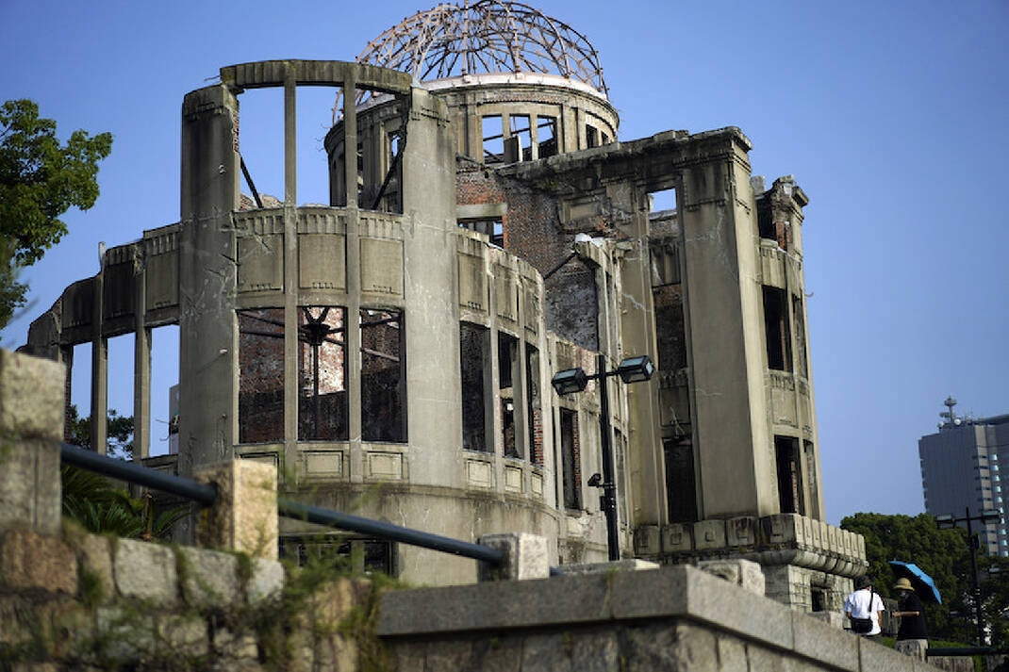
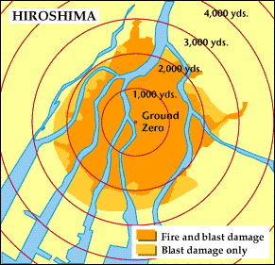
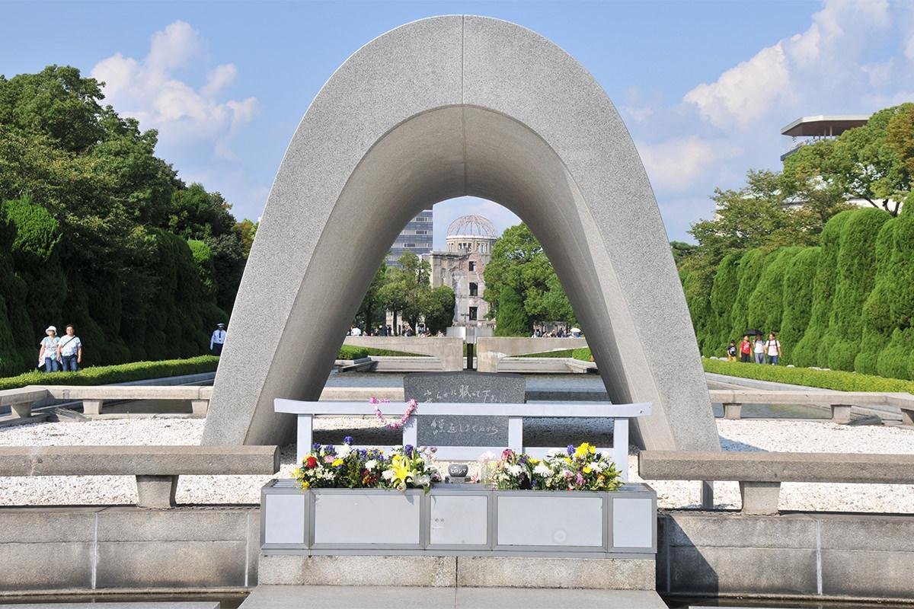
Účinky jaderného výbuchu v Hirošimě
Vzdálenost od epicentra (km) Mrtvých Zraněných Populace
0 -1.0 86% 10% 31,200
1.0 - 2.5 27% 37% 144,800
2.5 - 5.0 2% 25% 80,300
Celkem 27% 30% 256,300

Slide 10
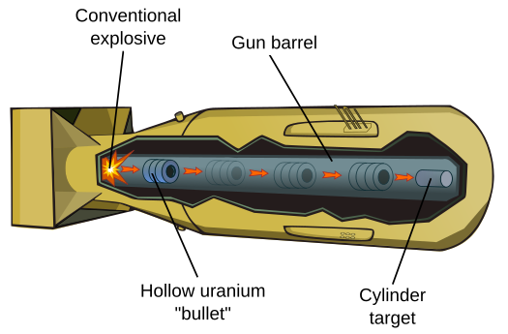
Jaderná bomba dělového typu
Nejjednodušší řešení – např. bomba Little Boy použitá v Hirošimě – konzervativní konstrukce s cílem zajistit bezpečnou funkci – jednoduché mechanické spojení dvou podkritických částí štěpného materiálu.
Hladkostěnná hlaveň o vnitřním průměru 165 mm, délce 1,8 m a hmotnosti 450 kg.
Štěpný materiál – vysoce obohacený uran – průměrné obohacení 83,5 % ²³⁵U. Projektil o hmotnosti 38,5 kg U, terč o hmotnosti 25,6 kg U – projektil vystřelen explozí klasické výbušniny. Terčová část obklopena vrstvou karbidu wolframu odrážejícího neutrony, aby se snížilo potřebné kritické množství uranu, a umístěna do masivního ocelového obalu.
Pro iniciaci štěpné reakce by postačovaly
neutrony ze spontánního štěpení uranu,
pro jistotu přidán do terčové části zdroj
neutronů na bázi reakce částic α z ²¹⁰Po
na Be.
Součástí bomby také radarový výškoměr,
časovač zajišťující, že nedojde k explozi
po dobu 15 s od uvolnění, a pro (málo
pravděpodobný) případ selhání těchto
zařízení také standardní nárazový
zapalovač.

Slide 11
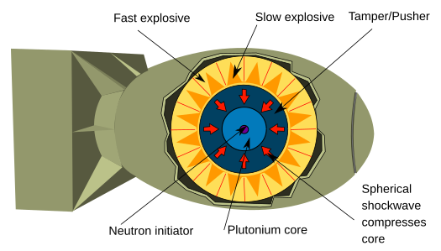
Bomba implozního typu
Dnes nejpoužívanější typ – první byly Trinity (pokusný výbuch u Alamogorda) a Fat Man (Nagasaki). Obvykle použito ²³⁹Pu místo ²³⁵U.
Odlišný princip, jakým je dosaženo nadkritického stavu – po výbuchu konvenční trhaviny (sestava pomalé a rychlé trhaviny) je podkritická konfigurace plutonia stlačena do malého objemu a dosáhne se tak nadkritické konfigurace. Výbuch konvenční trhaviny zároveň udrží masu Pu u sebe po potřebnou dobu, řetězová reakce může do doby rozmetání materiálu probíhat déle ⇒ uvolní se větší množství energie.
Uvnitř je opět zdroj neutronů jako jaderná roznětka, přispívající k zahájení řetězové reakce. Dále bývá puma vybavena vnějším pláštěm
z reflektoru neutronů, vracejícím neutrony
zpět do štěpné reakce a zahušťujícím tak
neutronové pole v materiálu. Oproti bombě
dělového typu postačuje menší množství
štěpného materiálu, což umožňuje dosažení
menších rozměrů zařízení (např. dělové
jaderné granáty, nebo přenosné miny).
Konstrukčně je však tato koncepce
náročnější jak z hlediska bezpečnosti, tak i
potřebných znalostí z oboru trhavin.

Slide 12
Kritický stav a průběh řetězové štěpné reakce
Pro uskutečnění řetězové reakce musí alespoň jeden neutron, uvolňovaný při štěpení, vyvolávat další štěpení, další neutrony vyvolávají jiné jaderné reakce nebo unikají ze soustavy ⇒ musí být dostatečně velká pravděpodobnost štěpení (tj. účinný průřez reakce σ), malá pravděpodobnost úniku neutronů ze soustavy a dostatečný počet neutronů uvolněných při jednom štěpení ν.
Chování neutronů v soustavě: Podstatná je střední volná dráha neutronu λ, kterou neutron urazí od místa svého vzniku do místa, kde je absorbován dalším jádrem a dojde k jaderné reakci:
= 1/σ.N
N – hustota atomů nuklidu, na kterém probíhá jaderná reakce (tj. počet atomů na cm³). Např. pro ²³⁵U je N = 4,8.10²² cm⁻³. Střední doba života neutronů v soustavě pak je
τ = λ/v
v – rychlost pohybu neutronu. Ve štěpných materiálech s běžnou hustotou je pro neutron s energií 1 MeV λ ≈ 13 cm, rychlost v ≈ 1,4.10⁹ cm/s ⇒ τ ≈ 10⁻⁸ s. Tato hodnota charakterizuje rychlost, s níž probíhá řetězová reakce.
Předpokládejme, že únik neutronů je hlavním faktorem, který určuje kritické množství M štěpného materiálu. Pak rozměr d tohoto materiálu by měl být alespoň srovnatelný s λ.

Slide 13
Důsledek: Kritická hmotnost M závisí na atomové hustotě štěpného materiálu N. Pro rozměr kritického množství d, jeho objem V a hmotnost M platí úměrnosti:
d ∼ λ ∼ N⁻¹ V ∼ d³ ∼ N⁻³ M ∼ V.N ∼ N⁻²
Stlačením štěpného materiálu (zvýšením N) lze snížit kritickou hmotnost ⇒ výhodnost stlačení štěpného materiálu implozí konvenční výbušniny – kovový U nebo Pu lze stlačit 2 – 3krát ⇒ snížení kritické hmotnosti 4 – 9krát (např. u Pu je to z 10,5 kg na 2 – 3 kg).
Další možnost snížení kritické hmotnosti – obklopením štěpného materiálu reflektorem neutronů, vracejícím neutrony unikající z objemu, v němž probíhá štěpná reakce, zpět. Materiál reflektoru musí mít velký účinný průřez pro rozptyl a malý účinný průřez pro absorpci neutronů (např. Be, C, U).
Pro charakteristiku dynamiky štěpné reakce – multiplikační koeficient:
k = ν . R . P
- střední počet neutronů emitovaných při jednom štěpení, R – pravděpodobnost, že neutron způsobí štěpení a ne jinou jadernou reakci, P – pravděpodobnost, že neutron neunikne ze soustavy. Zjednodušená představa – řetězová reakce je sled po sobě následujících generací neutronů ⇒ je-li na počátku v čase t = 0 v systému n₀ neutronů a střední doba mezi emisí neutronu a jeho absorpcí v dalším štěpení τ, bude v následující generaci v systému n₁ = k . N₀ neutronů a v i-té generaci po čase t = i . τ bude počet neutronů
n_{i} = k^{n} . n₀

Slide 14
V systémech jako jaderná bomba působí štěpnou reakci především neutrony s energií kolem 1 MeV a střední doba života neutronu je τ ≈ 10⁻⁸ s. Modelová představa: za čas t = 6 μs by proběhlo 600 generací neutronů a při k = 1,1 by se uvolnilo v 600 generaci cca 10²⁶ neutronů.
Trvání řetězové reakce je dáno dobou, po kterou lze udržet explodující materiál v nadkritickém stavu. Uvolněná energie v i-té neutronové generaci je
E_{i} = k . n_{i} . q
kde q ≈ 200 MeV. Odtud celková energie uvolněná při i generacích štěpení je
E_{celk.} = k. q. n₀ . (k^{i} – 1)/(k – 1)
Problém tohoto hrubého odhadu: extrémně horký jaderný materiál má tendenci expandovat, při tom klesá jeho hustota a tím i multiplikační koeficient ⇒ řetězová reakce se postupně zastaví. Reálný teoretický výpočet uvolněné energie je podstatně složitější.
Jak z hlediska účinného průřezu pro štěpení, tak z hlediska středního počtu neutronů uvolněných při jednom štěpení, je ²³⁹Pu výhodnější než ²³⁵U (²³⁹Pu – σ = 1,80 barnu, ν = 3,10; ²³⁵U – σ = 1,23 barnu, ν = 2,60).
Neutrony ze spontánního štěpení – mohou spustit řetězovou reakci v okamžiku, kdy štěpný materiál ještě nedosáhl požadovaného nadkritického stavu ⇒ k explozi dojde, ale její mohutnost nedosáhne požadované hodnoty. Problém je významný zejména u ²³⁹Pu, které při výrobě vždy obsahuje ²⁴⁰Pu a ²⁴²Pu s poměrně vysokým zastoupením spontánního štěpení (štěpení za sekundu na kg: ²³⁵U – 0,0056, ²³⁹Pu – 10,1, ²⁴⁰Pu – 4,8.10⁵, ²⁴²Pu – 8,0.10⁵).

Slide 15
Kritická množství plutonia (kg) ve formě koule bez reflektoru neutronů a s reflektorem 10 cm přírodního U:
Poměr ²³⁹Pu/²⁴⁰Pu (%) Bez reflektoru 10 cm přírodního U
100/0 10,5 4,4
90/10 11,5 4,8
60/40 15,4 7,0
0/100 40,0 20,0
(²⁴⁰Pu vzniká při výrobě ²³⁹Pu jako nežádoucí vedlejší produkt)
Kritická množství uranu (kg) ve formě koule bez reflektoru neutronů a s reflektory z U a Be
Obohacení (% ²³⁵U) Bez reflektoru 10 cm přírodního U 10 cm Be
93,5 48,0 18,4 14,1
80,0 68,0 26,5 19,3
50,0 170,0 65,0 45,0
30,0 440,0 190,0 130,0
20,0 800,0 370,0 245,0
Současné jaderné zbraně – koncentrace ²⁴⁰Pu (a ²⁴²Pu) do 6 %. Plutonium produkované v běžných energetických jaderných reaktorech – 15 – 30 % ²⁴⁰Pu (a ²⁴²Pu).
„Vojenský“ uran pro jaderné zbraně – obohacení ²³⁵U na 93,5 %.
Teoreticky by pro vojenské i civilní použití připadal v úvahu i ²³³U, ale jeho výroba v průmyslovém měřítku z ²³²Th nikdy nebyla zavedena.

Slide 16
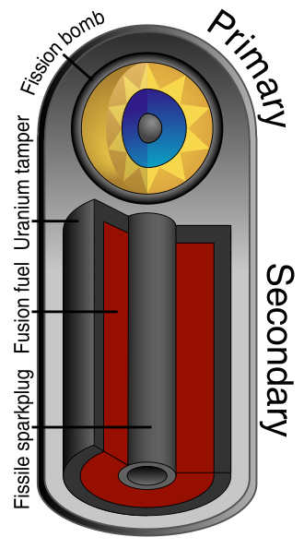
Termojaderná bomba
Značná část energie pochází z fúzní reakce deuteria a tritia (proto také někdy název vodíková bomba). Obvyklý design – dvě nebo více fází – tzv. Teller-Ulamova konstrukce.
Primární fáze – jaderná bomba založená na štěpení – vytvoří teplotu několik milionů kelvinů – tím je iniciována termojaderná reakce.
Druhá fáze – slučování jader deuteria a tritia:
²H + ³H → ⁴He + n + 17,588 MeV
²H + ²H → ³He + n + 3,269 MeV
²H + ²H → ³H + p + 4,033 MeV
²H + ³He → ⁴He + p + 18,353 MeV
a jaderná fúze může iniciovat další štěpení.
Řešení problému, že vodík je plyn a tritium je radioaktivní – použití paliva ve formě pevného deuteridu lithného (s lithiem obohaceným případně ⁶Li):
⁶Li + n → ³H + ⁴He + 4,783 MeV
⁷Li + n → ³H + ⁴He + n – 2,467 MeV
Celek je uzavřen do kontejneru sloužícího i jako reflektor záření.

Slide 17
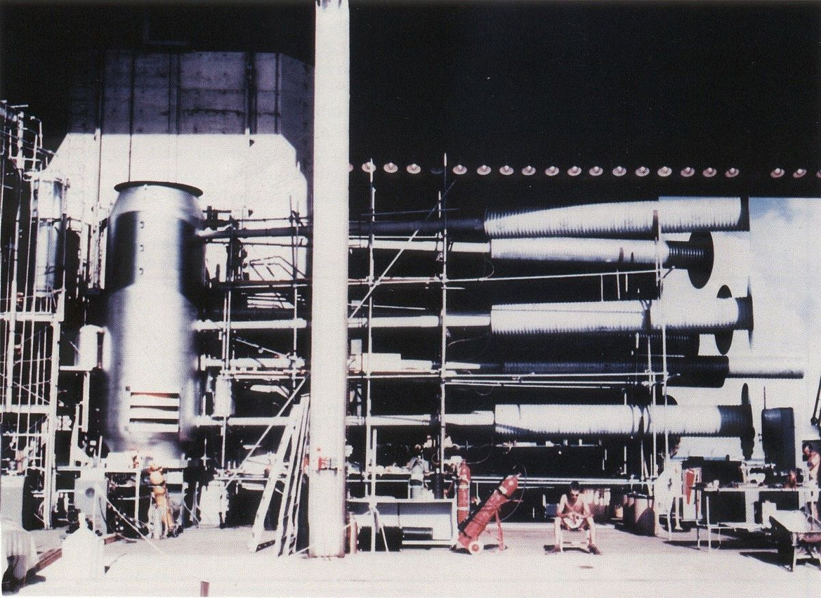
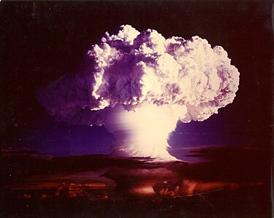
Ivy Mike
První test termojaderného zařízení, při kterém podstatná frakce výtěžku byla z termojaderné fúze – atol Eniwetok 1. listopadu 1952.
Jaderné palivo – chlazené kapalné deuterium ⇒ rozměrné zařízení z vojenského hlediska nedopravitelné na cíl – účel: experimentálně prokázat koncept umožňující exploze v řádu Mt TNT.
Válcová izolovaná ocelová Dewarova nádoba – průměr 2,1 m, výška 6,1 m, tloušťka stěn ≈ 30 cm - ≈ 1000 l kapalného deuteria chlazeného do blízkosti absolutní nuly – na jednom konci štěpná bomba TX-5 (sériová, označovaná též jako Mark 5), kolem obal 4,5 t přírodního uranu.
Ráže výbuchu 10,4 Mt, 77 % energie pocházelo ze štěpení v uranovém obalu (důsledek – značné množství radioaktivního spadu).
Ohnivá koule měla maximální poloměr od 2,9 do 3,3 km, oblak se rozšířil až do výšky cca 161 km.
Vytvořený kráter na místě ostrůvku Elugelab – průměr 1,9 km, hloubka 50 m.

Slide 18
Podmínky pro spuštění termojaderné reakce
K překonání Coulombovské potenciálové bariéry mezi dvěma kladně nabitými jádry musí být jejich kinetická energie E = k.T (k – Boltzmannova konstanta (8,6.10⁻⁵ eV.K⁻¹), T – absolutní teplota) alespoň srovnatelná s výškou bariéry.
Pro spuštění termojaderné reakce je tedy třeba určitý objem paliva zahřát na vysokou teplotu řádu 10⁷ – 10⁸ K, aby se jádra sloučila a uvolňovaná energie udržela reakci v chodu. Zahřáté palivo ve formě plazmatu má tendenci expandovat ⇒ aby došlo k uvolnění významného množství energie, je třeba je udržet pohromadě po dostatečně dlouhou dobu.
Rychlost termojaderné reakce R vztažená na jednotku objemu bude úměrná čtverci hustoty paliva n (počet jader na cm⁻³), rychlosti jader v a účinnému průřezu reakce σ, který roste s rostoucím v, respektive vzhledem k Maxwellovskému rozložení rychlostí jader střednímu účinnému průřezu <σ.v>. Počet reakcí za sekundu v jednotkovém objemu paliva pak bude
R = n². <σ.v>
Hustota výkonu p = R.q, kde q je energie uvolněná v jedné reakci, celkový výkon v objemu paliva V pak bude
P = n². <σ.v>.q.V = m.n. <σ.v>.q
kde m = n.V je celkové množství paliva.

Slide 19
Lawsonovo kritérium – udává podmínky pro realizaci termojaderné reakce s kladným energetickým výtěžkem. Energie potřebná na zahřátí paliva na teplotu T je m.k.T a Lawsonovo kritérium tedy je
P.τ > m.k.T , neboli n.τ > k.T/<σ.v>.q
– čas, po který probíhá termojaderná reakce. To znamená, že pro konkrétní termojadernou reakci a teplotu lze dosáhnout kladného energetického výtěžku zvýšením hustoty paliva n nebo prodloužením reakční doby τ.
V termojaderné zbrani je palivo silně stlačeno a zahřáto na vysokou teplotu, po spuštění termojaderné reakce expanduje. Dobu expanze lze prodloužit obklopením paliva balastním materiálem o velké hmotnosti (tzv. tamper/pusher, může být vyroben ze štěpitelného materiálu).
Lawson odvodil kritérium pro termojaderný reaktor. Pro reakci ²H + ³H, pro kterou je nejmírnější, při teplotě 10⁸ K je součin n.τ cca 10¹⁶ cm⁻³.s.
Použití deuteridu lithia s lithiem v různé míře obohaceným ⁶Li k odstranění technických problémů s tím, že vodík je plyn a navíc ³H je radioaktivní, je s velkou pravděpodobností základem všech současných termojaderných zbraní. Primární reakcí je slučování dvou jader ²H, které má o několik řádů vyšší hodnotu Lawsonova kritéria, při něm vzniká mimo jiné ³H a neutrony z těchto reakcí produkují další ³H na Li:
⁶Li + n → ³H + ⁴He + 4,78 MeV
⁷Li + n → ³H + ⁴He + n – 2,47 MeV

Slide 20
Tři generace jaderných zbraní
generace – štěpení ²³⁵U nebo ²³⁹Pu – nadkritický stav původně podpořen jen zdrojem neutronů a reflektorem neutronů v hlavici. Hlavním problémem u všech konstrukcí jaderných zbraní je zajistit, aby se co největší část paliva spotřebovala dříve, než se zbraň sama zničí.
V pozdější verzi posílené (boosted) štěpné zbraně zvyšují výtěžnost nad rámec imploze použitím malého množství fúzního paliva. Malé množství fúzního paliva v plynné formě je injektováno do bomby před použitím, cílem je zvýšit toky neutronů. Zesílení může více než zdvojnásobit výtěžek energie.
Množství energie uvolněné štěpnými bombami se může pohybovat od ekvivalentu necelé tuny až po více než 500 kilotun TNT.
2. generace – dvoufázová termojaderná zbraň. Získává významnou část své energie ze štěpných reakcí používaných k iniciaci fúzních reakcí a fúzní reakce mohou vyvolat další štěpné reakce. Řetězové reakce štěpení a fúze si navzájem vyměňují neutrony a zvyšují účinnost obou reakcí. Na rozdíl od „klasických“ štěpných náloží lze ráži termojaderných bomb téměř neomezeně zvyšovat, protože nejsou limitovány žádným kritickým množstvím štěpného materiálu.
Varianta – třífázová jaderná zbraň – využívá rychlých neutronů uvolňovaných za slučování jader ve 2. fázi ke štěpení obalu z přírodního uranu, štěpí se tedy i ²³⁸U a uvolňuje se další energie.
Množství uvolňované energie může být až v řádu ekvivalentu desítek megatun TNT.

Slide 21
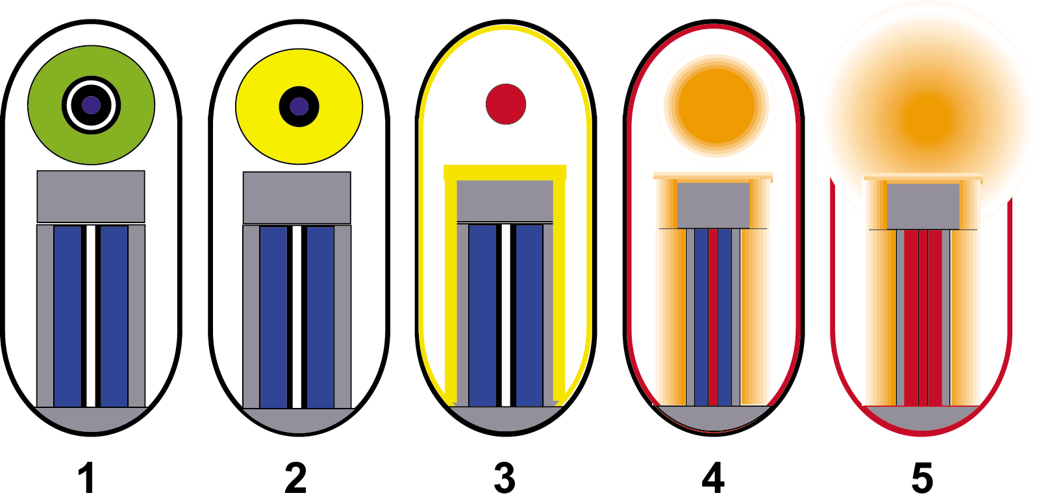
Postup termojaderného výbuchu
1. Hlavice před explozí. Koule nahoře je primární štěpná část; válec dole je fúzní sekundární zařízení (černě – štěpný materiál, modře – termojaderné palivo, šedě – tamper).
2. Primární část explodovala a stlačila se do nadkritického množství.
3. Primární štěpná reakce proběhla, primární část je na několika milionech stupňů a vyzařuje gama a tvrdé rentgenové záření, ohřívá vnitřek dutiny, stínění a sekundárního tamperu.
4. Primární reakce expandovala a skončila. Povrch pusheru pro sekundární část je nyní tak horký, že se také taví, roztahuje a tlačí zbytek sekundární části (pusher, fúzní palivo a štěpnou roznětku) dovnitř. Roznětka se začne štěpit.
5. V sekundárním palivu dochází k fúzní reakci a rychle vyhoří. Začne se tvořit ohnivá koule.

Slide 22
3. generace – zbraně s modifikovaným účinkem – různě upravené termojaderné zbraně.
Neutronová bomba – cílem je zvětšit toky neutronů do zasaženého prostoru a tím smrtící účinky na osazenstvo zasažených objektů a vojenské techniky. Je odstraněna soustava reflektorů, které odrážejí neutrony zpět a zvyšují tak výtěžek reakce.
Důsledek: sníží se destrukční účinky tepelnou a tlakovou vlnou a zvýší se vliv na živé organismy. Zároveň také neutrony více aktivují materiály v okolí výbuchu.
Bomba se zesíleným zamořením (kobaltová bomba) – cílem je vytvořit co nejsilnější radioaktivní spad. Vnější plášť nálože je tvořen prvky, které se silně aktivují neutrony – typicky může jít pro dlouhodobé zamoření o ⁵⁹Co, který se aktivuje na ⁶⁰Co.
Důsledek: Vznikající spad je mnohem radioaktivnější, opět jde o likvidaci co největšího množství živé síly při menším poškození objektů a techniky. Pro střednědobé zamoření (týdny až měsíce) je použitelný zinek nebo tantal, pro krátkodobé zamoření zlato nebo sodík.
Zbraň s potlačeným radioaktivním zamořením – vnější plášť je tvořen prvky absorbujícími neutrony, aniž by se indukovala radioaktivita (např. bór). Navíc první fáze (štěpná) by měla být co nejslabší, aby se snížilo množství radioaktivních štěpných produktů.
Důsledek: Radioaktivní zamoření okolí výbuchu je podstatně sníženo, přesné údaje jsou tajné, ale uvádí se, že místo výbuchu přestává být nebezpečné už po několika desítkách hodin.

Slide 23
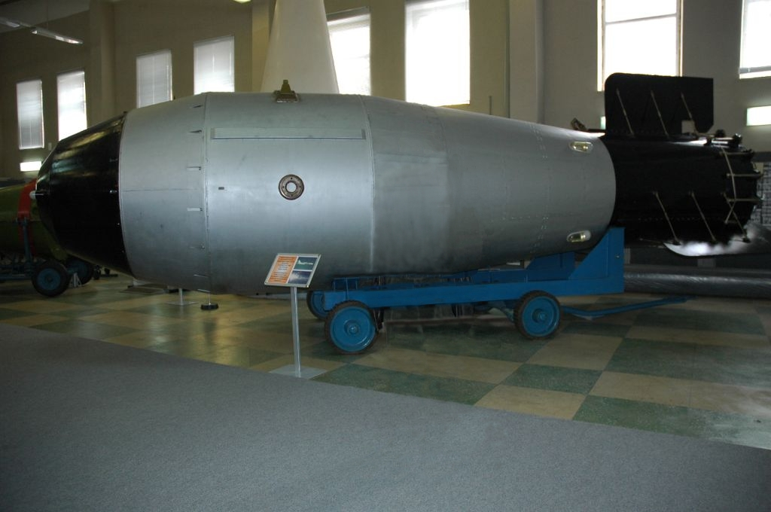
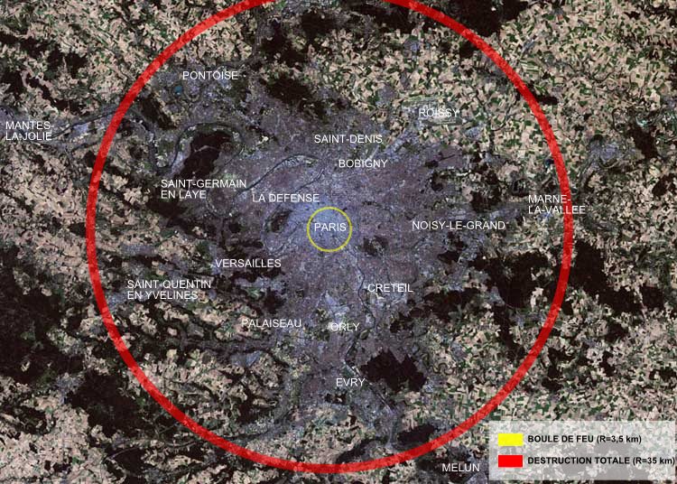
Car-bomba (původní označení Ivan, AN602) – třístupňová termojaderná puma – největší v historii odpálená – první stupeň využívá štěpnou reakci, komprimuje druhý termojaderný stupeň (1,5 Mt) a ten třetí mnohem větší termojaderný stupeň.
Ekvivalent energie cca 50 - 58 Mt – původní plány počítaly s energií 100 Mt TNT – redukovány, protože by vytvořily příliš mnoho radioaktivního spadu, který by se šířil i na obydlené území SSSR a letadlo by nemělo čas dostat se do bezpečné vzdálenosti – uran jako součást třetího (a možná i druhého) stupně byl nahrazen olovem ⇒ jeden z „nejčistších“ jaderných testů, 97 % uvolněné energie pocházelo z jaderné fúze.
Hmotnost 27 tun, délka 8 m, průměr 2,1 m.
Svržena 30. října 1961 z upraveného letadla Tu-95V z výšky 10,5 km, barometrický senzor ji odpálil ve výšce 4 km. Ohnivá koule o průměru cca 8 km, atomový hřib o výšce 64 km a průměru 95 km, tlaková vlna pozorována až ve vzdálenosti 700 km.
Obrázky: Maketa v muzeu v Sarově, projekce oblasti totální destrukce s poloměrem 35 km a velikosti ohnivé koule do oblasti Paříže

Slide 24
Účinky jaderného výbuchu
Tlaková vlna
Vysoké teploty a radiace způsobují, že se plyn pohybuje radiálně směrem ven v tenké, husté vrstvě („hydrodynamická fronta“). Čelo funguje jako píst, který stlačuje okolní médium a vytvoří sféricky se rozpínající rázovou vlnu.
U vzdušných výbuchů v nízké nadmořské výšce jde 50–60 % energie výbuchu do tlakové vlny, v závislosti na typu a velikosti bomby. Rychlost šíření může překročit 1 000 km/h a blíží se rychlosti zvuku ve vzduchu. Dosah výbuchu se zvyšuje s jeho velikostí a závisí také na výšce. Není maximální pro povrchové nebo nízké výškové výbuchy – zvětšuje se s výškou až do "optimální výšky výbuchu" a pak s výškou rychle klesá. To je způsobeno interferencí přímé vlny a vlny odražené od země.
Tlaková vlna způsobuje největší část zkázy. Většina budov, s výjimkou vyztužených konstrukcí nebo konstrukcí odolných proti výbuchu, utrpí mírné poškození už při přetlaku 35,5 kPa (0,35 atm). Údaje získané z japonských průzkumů po bombardování Hirošimy a Nagasaki zjistily, že 55 kPa stačilo ke zničení všech dřevěných i zděných obytných staveb.
V typickém vzdušném výbuchu, kde je dosah maximalizován tak, aby vyvolal největší rozsah vážného poškození, (rozsah, přes který je rozšířen tlak 69 kPa), je dosah 0,4 km pro 1 kt, 1,9 km pro 100 kt a 8,6 km pro 10 Mt TNT. Optimální výška výbuchu pro maximalizaci pozemního dosahu pro 1 kt bombu je 0,22 km, pro 100 kt 1 km a pro 10 Mt 4,7 km.

Slide 25
Tepelné záření
Jaderné zbraně emitují velké množství tepelného záření ve viditelné, IR a UV oblasti, pro které je atmosféra z velké části průhledná. To se atmosférou šíří rychlostí světla.
Hlavní nebezpečí – popáleniny a poranění očí. Za jasných dnů se tato zranění mohou objevit i mimo dosah tlakové vlny, v závislosti na ráži zbraně. Počáteční tepelné záření vyvolá požáry, ale následující tlaková vlna může většinu uhasit.
Tepelné záření tvoří 35 až 45 % energie uvolněné při výbuchu, v závislosti na velikosti bomby. V městských oblastech mohou požáry zažehnuté přímo tepelným zářením výbuchu hrát malou roli, ale při útoku mohou být další požáry založeny např. elektrickými zkraty, plynovými hořáky, převrácenými kamny a jinými zdroji (tak tomu bylo v případě bombardování Hirošimy). Zda budou tyto sekundární požáry následně tlakem uhašeny, je nejisté, stínící efekt moderní městské krajiny na přenos tepla a tlaku se neustále zkoumá. Požární experti naznačují, že na rozdíl od Hirošimy kvůli povaze moderního designu a výstavby měst je ohnivá bouře jako v Hirošimě po jaderné detonaci v současných aglomeracích nepravděpodobná. To nevylučuje vznik požárů, ale znamená to, že se tyto požáry nezformují do ohnivé bouře, především kvůli rozdílům mezi moderními stavebními materiály a těmi, které se používaly v Hirošimě.
Protože se tepelné záření šíří od ohnivé koule prakticky přímočaře (pokud není rozptýleno), jakýkoli neprůhledný předmět vytvoří ochranný stín, který poskytuje ochranu před spálením. Pokud ale je v místě jaderného výbuchu mlha nebo opar, rozptýlí záblesk ⇒ zářivá energie pak zasáhne látky citlivé na hoření ze všech směrů.

Slide 26
Elektromagnetický impuls
Záření gama z jaderného výbuchu produkuje elektrony z fotoefektu a Comptonova rozptylu. U výbuchů ve velkých výškách jsou tyto elektrony zachyceny v magnetickém poli Země ve výškách mezi 20 a 40 kilometry, kde interagují s magnetickým polem Země a vytvářejí elektromagnetický impuls, trvající asi jednu milisekundu. Sekundární účinky mohou trvat déle než sekundu.
Impuls je dostatečně silný, aby způsobil, že středně dlouhé kovové předměty (jako jsou kabely) působí jako antény a generují vysoké napětí v důsledku interakcí s ním. Toto napětí může zničit nestíněnou elektroniku. Impuls také může způsobit výpadky elektrického proudu. Nejsou známy žádné biologické účinky.
Výpadek radarového signálu
Teplo exploze způsobí, že vzduch v okolí se ionizuje a vytvoří ohnivou kouli. Volné elektrony v kouli ovlivňují rádiové vlny, zejména na nižších frekvencích. To způsobí, že se velká oblast oblohy stane neprůhlednou pro radary, zejména ty, které pracují na frekvencích VHF a UHF, což je běžné u radarů včasného varování s dlouhým dosahem. Účinek je menší pro vyšší frekvence v mikrovlnné oblasti a také trvá kratší dobu – klesá jak co do síly, tak i rozsahu ovlivněných frekvencí, když se ohnivá koule ochladí a elektrony se začnou vázat do atomových obalů.
Druhý blackout efekt je způsoben emisí částic beta ze štěpných produktů. Ty se mohou šířit na velké vzdálenosti a sledovat magnetické siločáry Země. Když se dostanou do horních vrstev atmosféry, způsobí ionizaci. Výpočty ukazují, že jedna megatuna ze štěpení, typická pro dvoumegatunovou vodíkovou bombu, vytvoří dostatek beta záření, aby na pět minut zatemnila oblast o průměru 400 kilometrů.

Slide 27
Ionizující záření
Cca 5 % energie uvolněné při vzdušném jaderném výbuchu – ionizující záření: neutrony, gama, částice α a elektrony. Neutrony jsou výsledkem štěpných a fúzních reakcí, počáteční záření gama zahrnuje záření vznikající při těchto reakcích i to, které je výsledkem přeměny štěpných produktů s krátkou dobou života.
V blízkosti místa výbuchu je příspěvek od neutronů větší než od gama, s rostoucí vzdáleností poměr neutronů ke gama klesá. Neutronová složka se nakonec stane nevýznamnou ve srovnání s gama složkou. U větších zbraní, nad 50 kt, jsou tlakové a tepelné účinky podstatně důležitější, okamžité radiační účinky lze ignorovat.
Neutronové záření vyvolává v okolních materiálech jaderné reakce a často je činí radioaktivní ⇒ společně s radioaktivním materiálem uvolněným bombou se velké množství radionuklidů dostane do životního prostředí (jaderný spad) – představuje hlavní riziko vystavení ionizujícímu záření pro velkou jadernou zbraň.
Zemětřesení
Seismické tlakové vlny vytvořené výbuchem mohou uvolnit energii v blízkých tektonických deskách nebo jinak způsobit zemětřesení. Podzemní výbuch více koncentruje tlakovou vlnu a lokalizované zemětřesení je pravděpodobnější. Seismické vlny mohou informovat o místě výbuchu a srovnání se skutečnými zemětřeseními lze použít k odhadu jeho energie.
Teorie nenaznačuje, že by jaderný výbuch současných mohutností mohl vyvolat prasknutí zlomu a způsobit velké zemětřesení ve vzdálenostech více než několik desítek kilometrů od místa výbuchu.

Slide 28
Radioaktivní kontaminace
Zbytky nespotřebovaných štěpných látek – ²³⁵U (T_{1/2} = 7,0381.10⁸ roků, ²³⁸U (T_{1/2} = 4,468.10⁹ roků, ²³⁹Pu (T_{1/2} = 24 110 roků).
Produkty štěpení – složitá směs radionuklidů s různými energiemi záření i poločasy přeměny – z dlouhodobých radionuklidů nejdůležitější ¹³⁷Cs (T_{1/2} = 30,04 roků) a ⁹⁰Sr (T_{1/2} = 29,12 roků), z krátkodobějších např. různé izotopy jódu, zejména ¹³¹I (T_{1/2} = 8,04 dnů).
³H (T_{1/2} = 12,33 roků) – nespotřebované termojaderné palivo a produkt termojaderných reakcí.
Radionuklidy vznikající jako důsledek jaderných reakcí neutronů – složitá směs radionuklidů při aktivaci materiálů bomby, terénu, vzduchu – ve vzduchu nejdůležitější vznik ¹⁴C (T_{1/2} = 5730 roků) reakcí ¹⁴N + n → ¹⁴C + p.
Vzdušné výbuchy, kdy nedojde ke kontaktu explodujícího materiálu s povrchem Země – uvolněné štěpné produkty a aktivované části bomby tvoří radioaktivní částice s průměrem od 10 až 20 μm – jsou vyneseny do troposféry nebo až do stratosféry, tam se rozptýlí a postupně během dnů až desítek dnů spadávají na zem – silná závislost na meteorologických podmínkách – mohou být transportovány až do velkých vzdáleností.
Pozemní výbuchy – odpaří se větší množství materiálu – vytvoří se radioaktivní mrak částic od 100 nm do několika mm – větší částice sedimentují v okolí výbuchu a vytvářejí radioaktivní spad, menší částice se mohou dostat do vyšších vrstev atmosféry a přispívají ke globální kontaminaci.
Radioaktivní stopa se v závislosti na síle exploze a lokálních podmínkách může táhnout až stovky km od epicentra exploze.

Slide 29
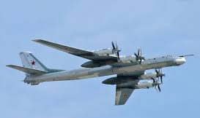
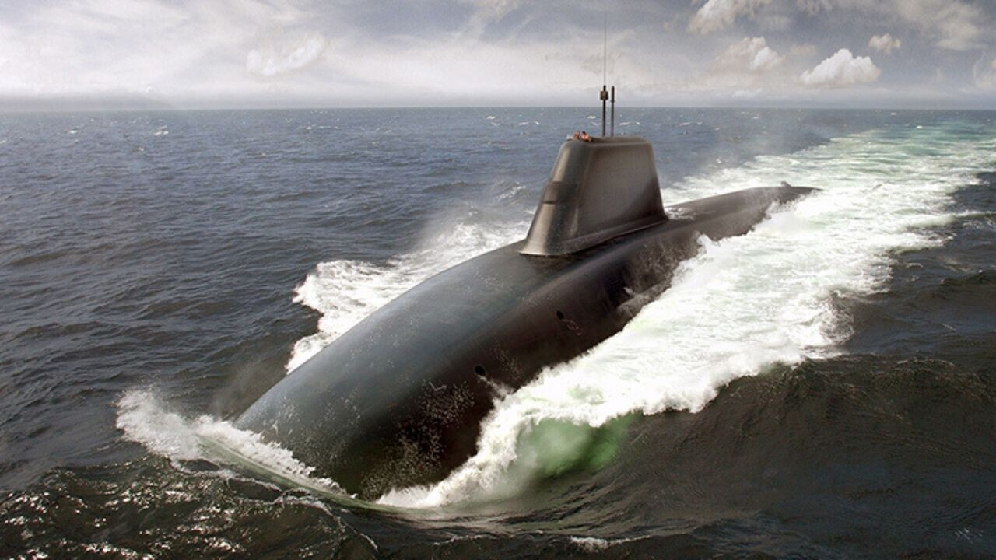
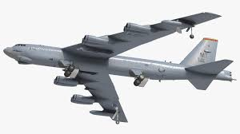
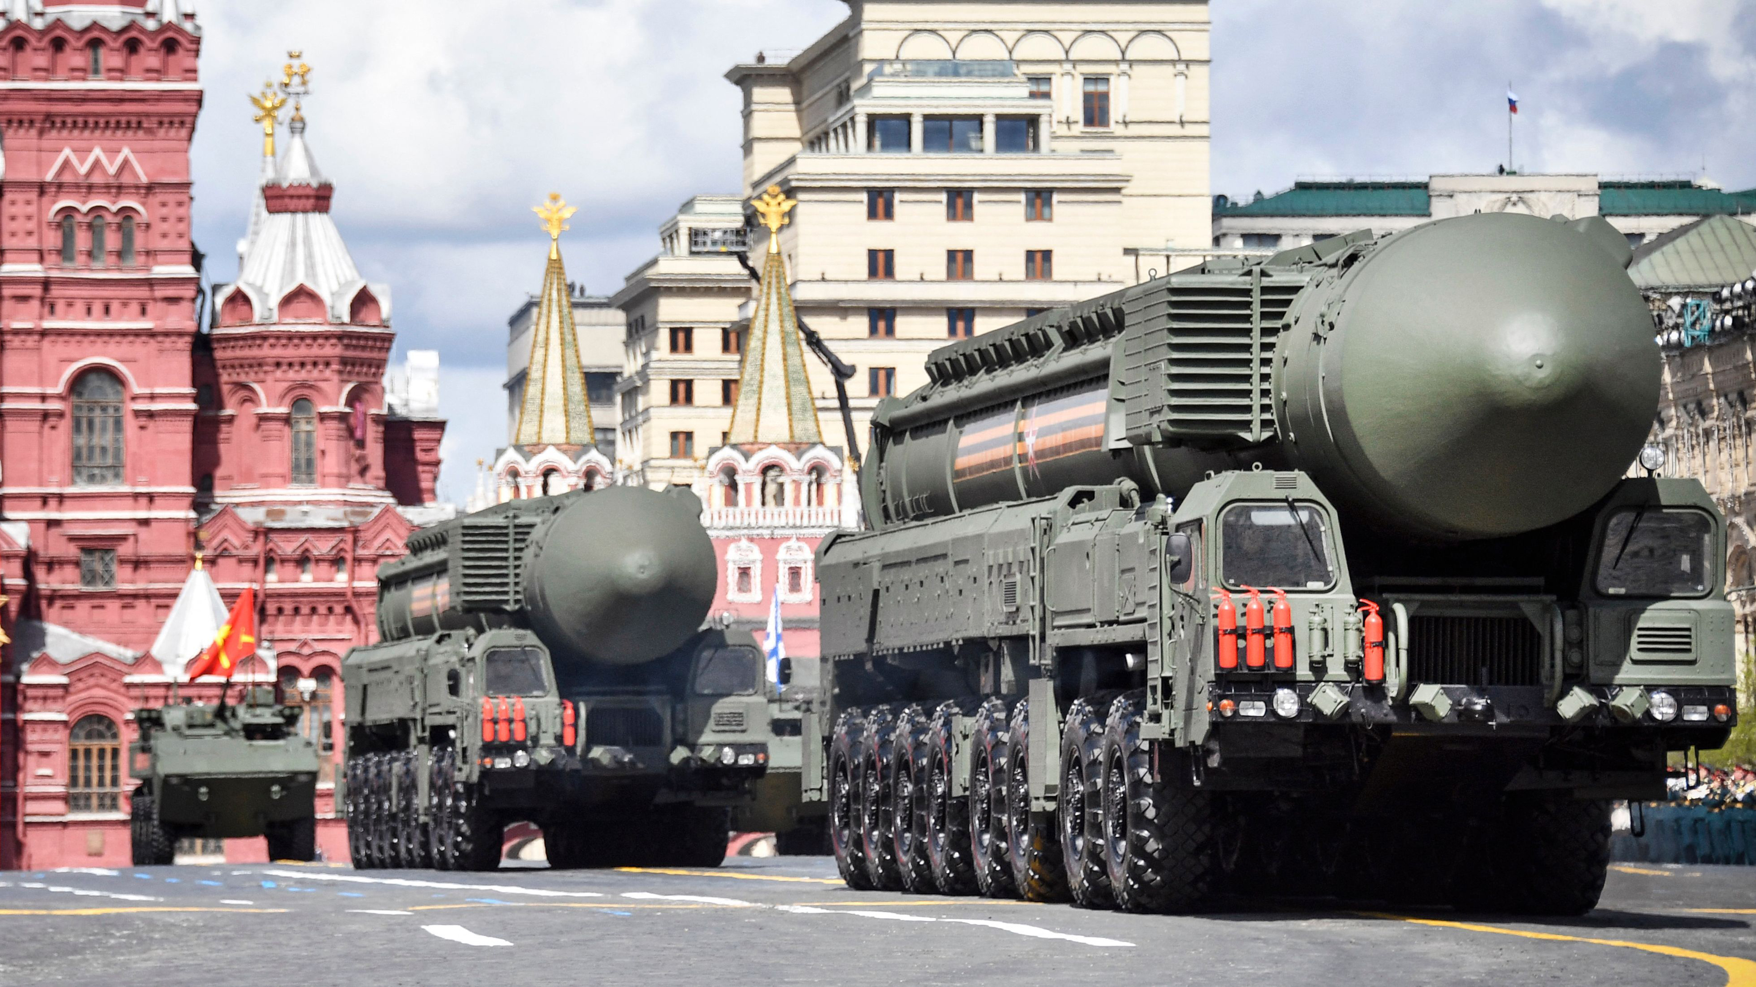
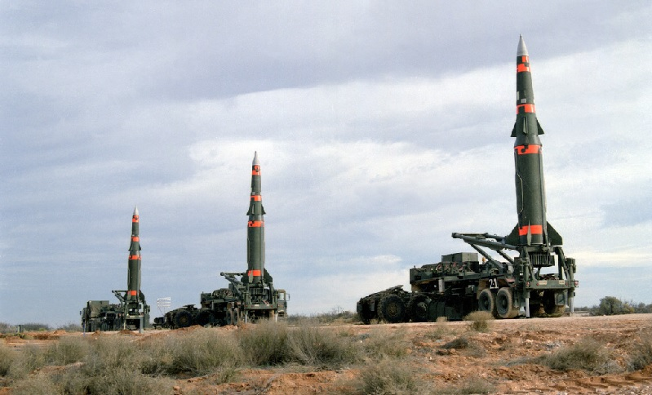
Příklady možností transportu na cíl
Tu-95 B-52
Dále u taktických jaderných zbraní dělostřelecké granáty, pozemní a námořní miny, torpéda, hloubkové nálože, rakety krátkého doletu.

Slide 30
